Slide 1
Мастер-класс Учитель Успенская Л.С.

Slide 2
Учиться познать, подразумевает, что ребенок ежедневно конструирует свое собственное знание.
Учиться делать, фокусируется на практическом применении изученного.
Учиться жить вместе, актуализирует умения отказаться от любой дискриминации, когда все имеют равные возможности развивать себя.
Учиться быть, акцентирует умения необходимые для развития своего потенциала

Slide 3
В мировой образовательной практике понятие исследовательской деятельности подразумевает творческий процесс совместной деятельности учащихся и педагога.

Slide 9
Климат Республики Тува (Тыва)
Климат республики Тува (Тыва)
Климат резко- континентальный. Зима морозная безветренная, в котловинах малоснежная. Лето умеренно тёплое в горах и жаркое в котловинах. Средняя температура января от -28 С до -35 С, июля 15- 20 С. Зима длится с ноября по апрель. Снежный покров устанавливается в конце октября и достигает 15-20 см., в горах до 1-2 метров, сходит в середине апреля, в горах - в мае. Весна (апрель - май) - короткая, ясная, ветреная и сухая.
Лето - сухое, теплое, в межгорных котловинах даже жаркое, в горах - короткое и прохладное. Средняя температура в равнинной части - 20-30 С, (в горах - 13-15 С), в отдельные дни может подниматься выше 35 С. Самый теплый месяц - июль.
Осень - сухая, солнечная, самое лучшее время года. В сентябре бывают возвраты тепла, которые сопровождаются ясной солнечной погодой и вторичным цветением травянистой растительности в межгорных котловинах.
Осадков в котловинах выпадает 150-400 мм в год (в Tувинской котловине - 200-220 мм, в Тоджинской - 350- 400 мм), в горных районах от 400-600 мм до 800-1000 мм в год; максимум осадков летом. В основных земледельческих. районах продолжительность безморозного периода 90-116 сут., вегетационный период в тех районах - 150-160 сут. На территории распространены участки многолетней мерзлоты.
Ветры над Тувой обычно слабые, особенно зимой. Весной наблюдается усиление ветровой деятельности, максимальная скорость часто превышает 15 м/с, в отдельные годы достигает 20-25 м/с. Сильные ветры бывают и летом, обычно, во второй половине дня.

Slide 10
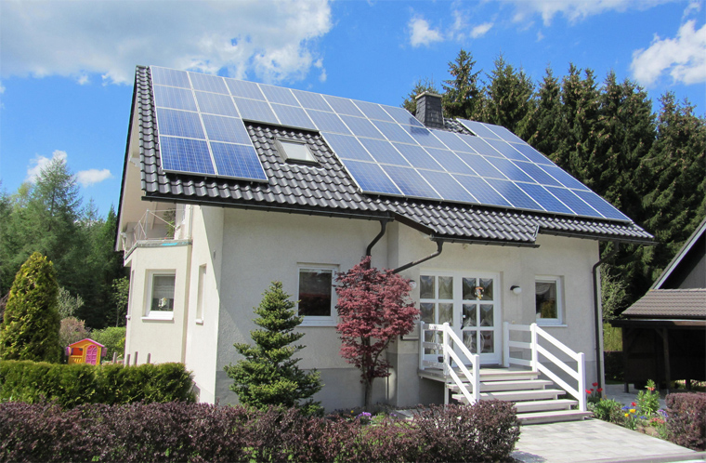
Солнечные батареи

Slide 12
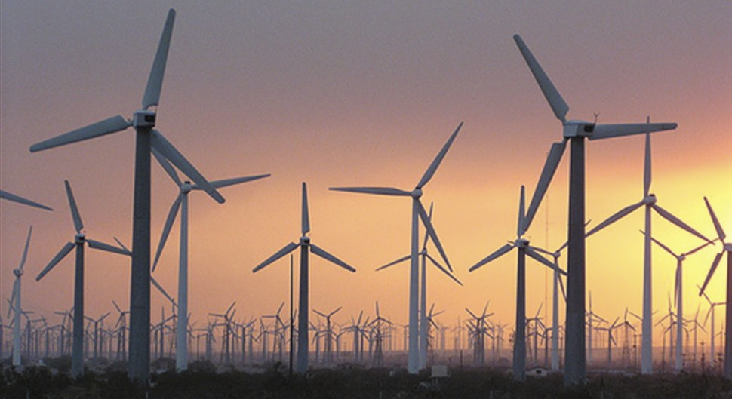
Ветрогенераторы

Slide 14
Спасибо за внимание!

